Slide 1
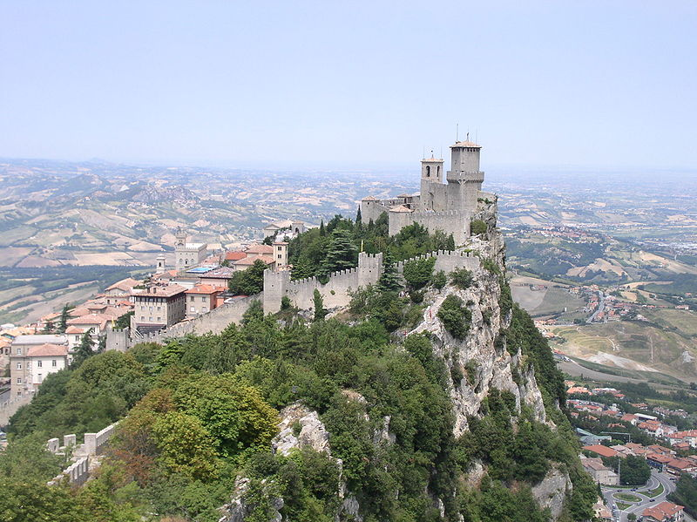
Nejvznešenější republika San Marino
Zpracoval: Radek Zikmund

Slide 2
Obsah
Vznik
Geografie
Obyvatelstvo
Státní zřízení
Zajímavosti
Zdroje

Slide 3
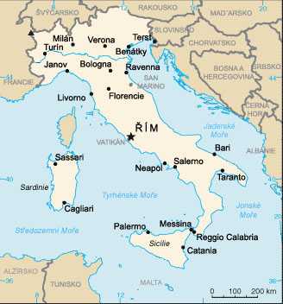
Vznik
Založeno 3. září 301 St. Marinem
V roce 1253 se stává republikou
Byla mu garantována samostatnost když poskytlo pomoc Giuseppu Garibaldovi během sjednocování Itálie roku 1860

Slide 4
Geografické údaje
Hlavní město: San Marino
Rozloha: 61 km2 z toho asi 0.005% zaujímají vodní plochy
Nejvyšší bod: Monte Titano (755 m. n. m.)
Nejdelší řeka: San Marino (8,7 km)
Časové pásmo: +1

Slide 5
Obyvatelstvo
Počet obyvatel: 31 735 (2011)
Hustota zalidnění: 520 ob./km2
Jazyk: Italština
Náboženství: katolické křesťanství
Měna: Euro
Velmi nízká míra nezaměstnanosti: méně než 3%

Slide 6
Státní zřízení
Státní zřízení: parlamentní republika
Hlava státu (regenti): Teodoro Lonfernini Denise Bronzetti
Velká generální rada
Rada dvanácti
Státní kongres

Slide 7
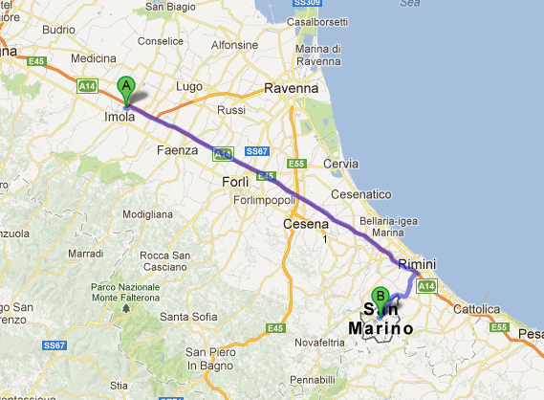
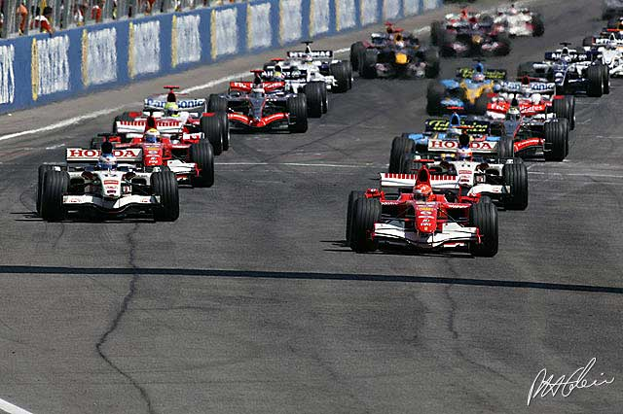
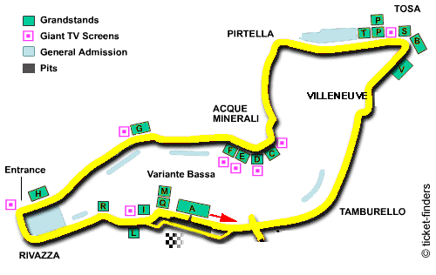
Zajímavosti
Formule 1 – Velká cena San Marina v Imole
5. nejmenší stát na světě
Pravděpodobně nejstarší republika na světě
Jeho ústava byla přijata 8. října 1600 (dodnes nejstarší platná ústava na světě)
Průměrná délka života 83.2 let – 1. na Zemi (2011)
Používá Euro, přestože není členem EU

Slide 8
Zdroje
https://www.google.cz/publicdata/
http://www.turisimo.cz/italie/mesta-a-mista/san-marino/
http://travel.state.gov/_res/images/countries/maps/large/italy.gif
http://www.grandprix.com/jpeg/phc/pimo06/sun/start1-lg.jpg
http://www.ticket-finders.com/images/San_Marino.gif
http://cs.wikipedia.org/wiki/San_Marino
http://www.businessinfo.cz/cs/clanky/san-marino-ekonomicka-charakteristika-zeme-17854.html

Slide 9
Doufám, že se Vám moje prezentace líbila a děkuji vám za pozornost

